Slide 1
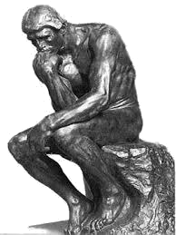
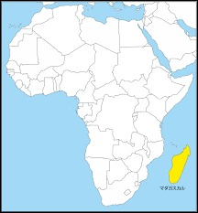

世界遺産巡りの旅
アツィナナナの雨林（マダガスカル）
ロダン・パソコン・スクール（脳トレクイズ）
画像の一部が変化していきます
５匹の動物が現れるので探してくださいね！
アツィナナナの雨林は、アフリカ・マダガスカル東部に広がる森林です。6つの国立公園にまたがる広大な森林です。多種多様な生物が生息しており、中には絶滅危惧種なども生息しています。
音楽が聞こえたら、クリックして問題へ

Slide 2
１
２
３

Slide 3
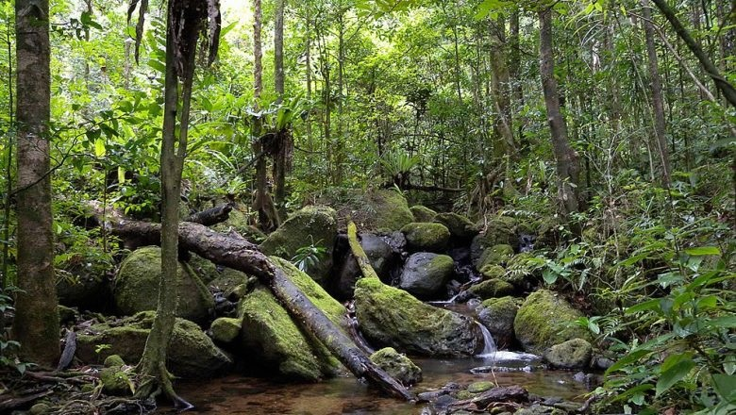
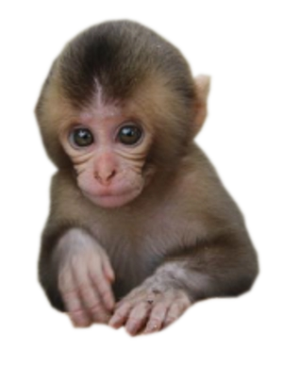
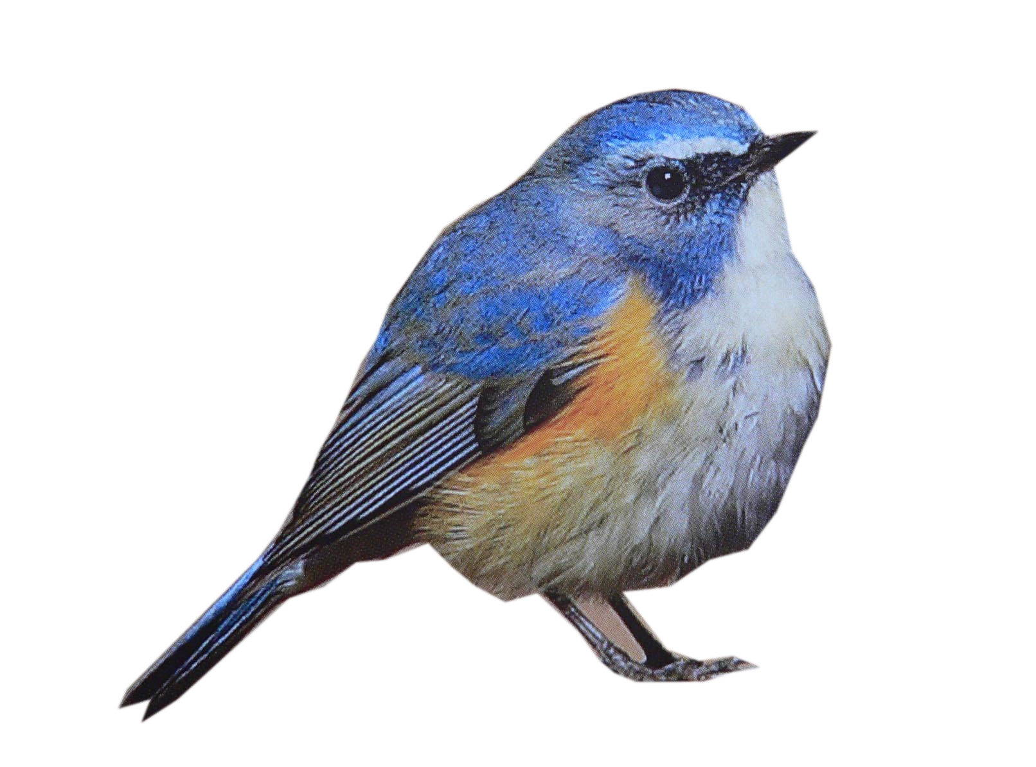
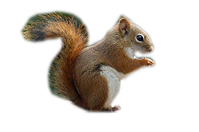
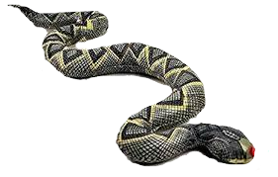
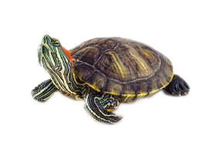
マダガスカル 「アツィナナナの雨林」
5匹の動物がゆっくりと現れていますよ？
画面をクリックすると次のページに進みます

Slide 4
おわり
ロダン・パソコン・スクール
アツィナナナの雨林はいかがでしたか？
現れた動物は5匹です、全部わかりましたか？
分からなかった人は分かるまでチャレンジしてね！！
再チャレンジはＥＳＣキーを押してください
次いで「スライドショー」「最初から」をクリックしてね

